Slide 1
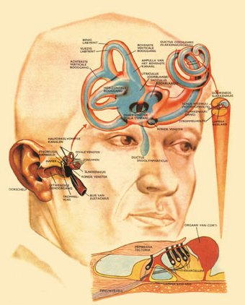
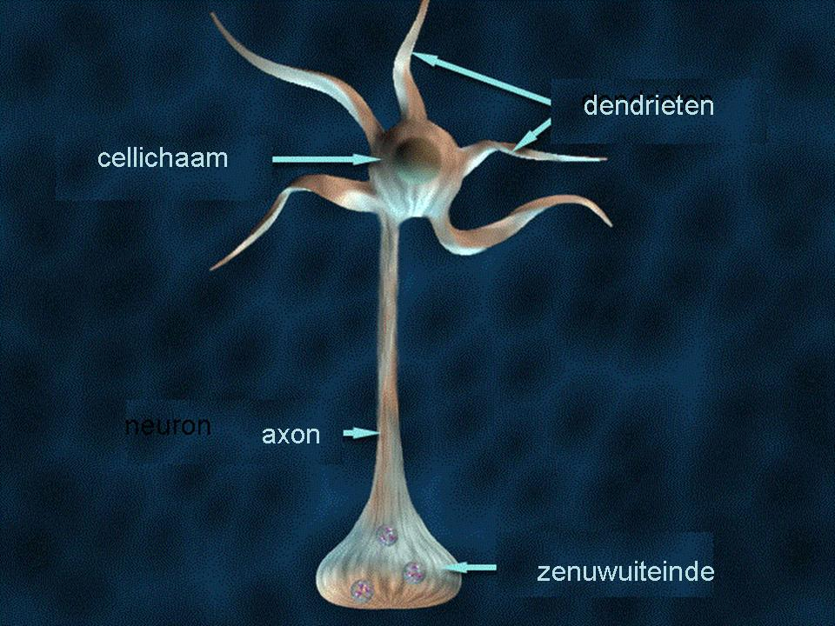
Thema 5. Impulsgeleiding

Slide 2

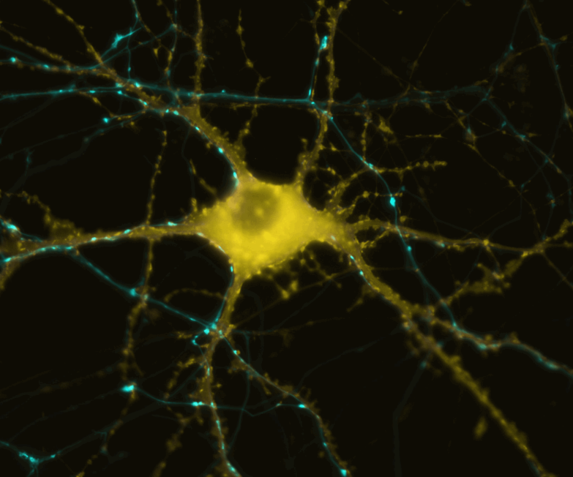


Bst 1 Impulsen
Lichtprikkel
impuls
Zintuig
bijv. oog
gevoelszenuw
grote hersenen
2
kleine hersenen
reactie
Verlengde merg =
Hersenstam
Spier of klier
bijv. oogleden
bewegingszenuw
oog
dicht
1
Ruggemerg
Centraal
zenuwstelsel
Het zenuwstelsel
Het zenuwstelsel Mamlberg
Reflexen
Notes:
http://www.bioplek.org/animaties/zenuwstelsel/autonoomzenuwstelsel.html

Slide 3
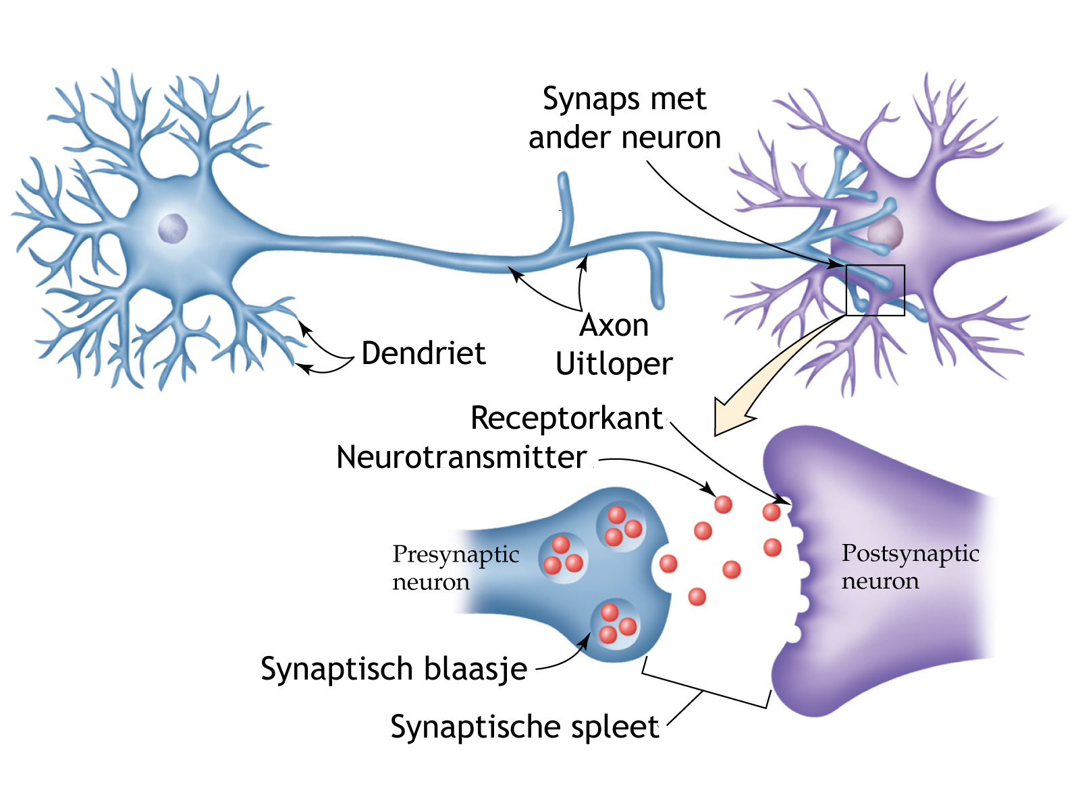


Prikkelwerking
Actiepotentiaal 1 (engels)
Actiepotentiaal 2 (engels)
Actiepotentiaal Cartoon (engels)
Neurotransmitter
De werking van een synaps 1 ((engels)
De werking van een synaps 2 (engels)
Bouw axon
De Synaps

Slide 4
neuron
axon
Uitloper van het cellichaam af
Dendriet
Naar het cellichaam toe
Cellen van schwann: neuroglia, begeleidende cellen .

Slide 5
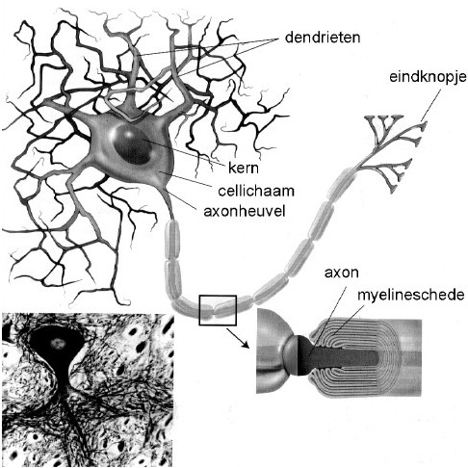
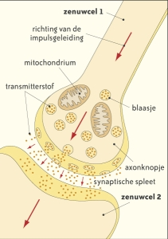
De natrium Kalium pomp 1
De natrium Kalium pomp 2
Impulsgeleiding Biodoen 5 delen
Notes:
http://www.zootrack.nl/ruggenmerg2%20match.htm
http://www.schooltv.nl/beeldbank/clip/20041014_hersens01 beeldbank mriscan
http://www2.malmberg.nl/VO_Online/localplayer/page.html?sco=../BVJ/241517_2/1571_hv/ch07_p05.flo malmberg vde weg die impulsen afleggen
http://www.bioplek.org/animaties/zenuwstelsel/AXONcellulair.html bioplek

Slide 6
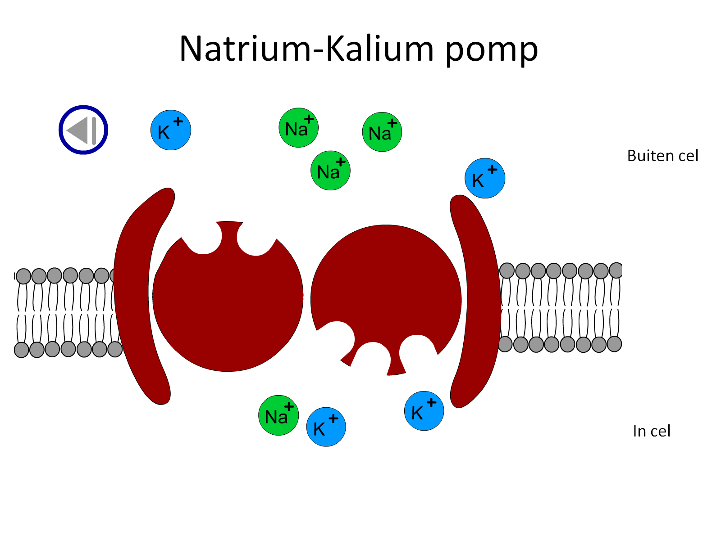
Weinig K+
Veel Na+
K+ “lekt”
terug“ door
diffusie
Veel K+
Weinig Na+

Slide 7
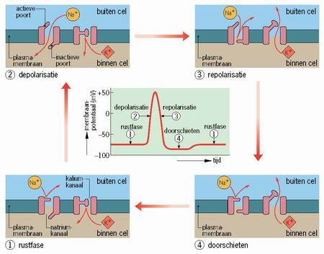
Door depolarisatie → Ca2+-poort open → transmitterstof naar zenuwcel
Overschrijden
Drempelwaarde Na+
+
-
= hyperpolarisatie

Slide 8
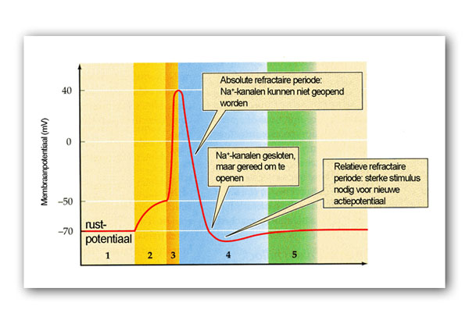
Drempelwaarde – Actiepotentiaal
Absoluut refractaire periode – Relatieve refractaire periode

Slide 9
Rustpotentiaal de binnenkant van de cel is negatief t.o.v de buitenkant
Actiepotentiaal afname van de rustpotentiaal (depolarisatie) tot een drempelwaarde.

Slide 10
neurotransmitter
Wordt door de presynaptische membraan afgegeven aan de synapsspleet en door receptoreiwitten op het postsynaptisch membraan opgevangen. Hierdoor ontstaat in het postsynaptisch membraan een depolarisatie of juist een hyperpolarisatie

Slide 11
impulsoverdracht
EPSP en IPSP (stimulerend en inhiberend) deze worden bij elkaar opgeteld = summatie

Slide 12
Beïnvloeding van synapsen
Stimulerend of remmend zie tabel 1

Slide 13
Biobits aflevering prikkelverwerking
http://teleblik.nl/media/5406007
Biobits zenuwstelsel
http://teleblik.nl/media/5432260

Slide 14
neurotransmitters
50 verschillende stoffen
Directe beinvloeding van de ionstroom in het postsynaptisch membraan.
Of
Indirect via second messenger

Slide 15
neuromodulatie
Stoffen die de werking van neurotransmitters beïnvloeden:
Synthese
Opslag
Binding
Afbraak enz

Slide 16
Endorfine: bij stress en pijn
Morfine ( synthetisch endorfine)

Slide 17
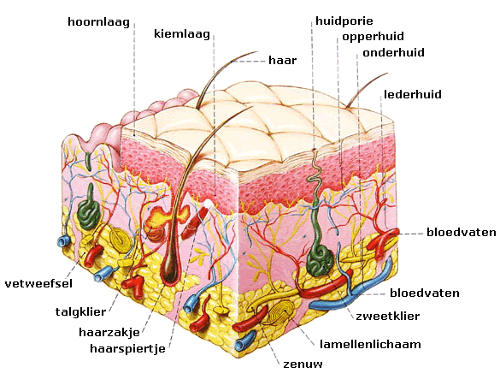


B2. Het zintuigenstelsel
De huid
De Huid Biodoen
Matchpuzzel huid

Slide 18
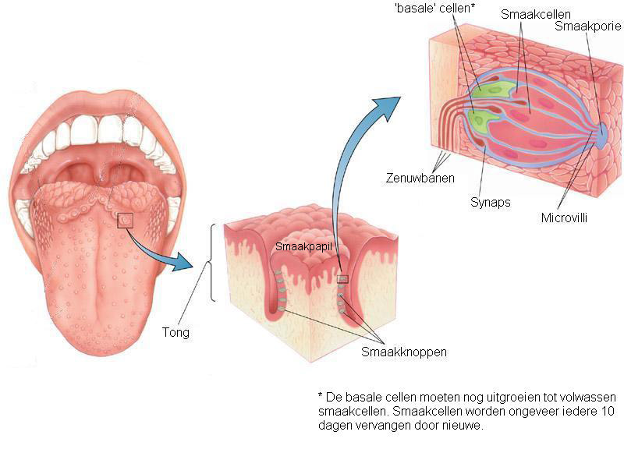
B2. Het zintuigenstelsel
Werking smaakreceptor

Slide 19
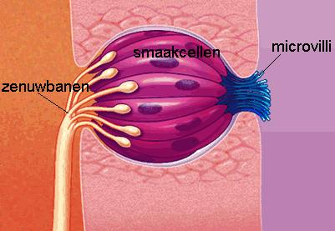
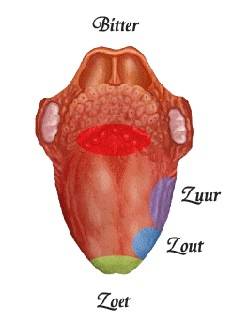
B2. Het zintuigenstelsel
Waar proef je wat.
Smaakknop

Slide 20
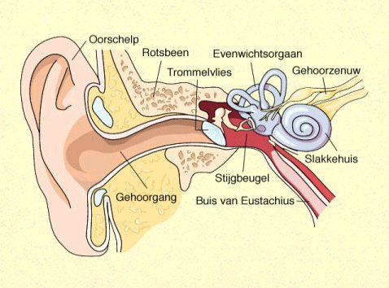
B2. Het zintuigenstelsel. Het oor.
Ga naar V2. De gehoorzintuigen

Slide 21
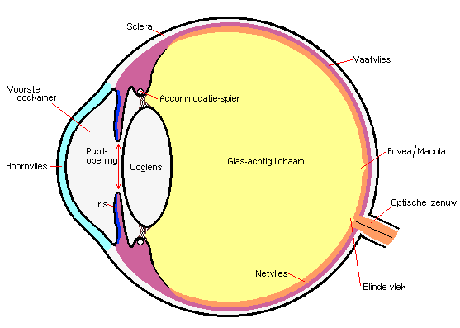
Bst 3 De ogen
Bouw oog
Matchpuzzel oog
Puzzel oog
Bouw van het oog

Slide 22
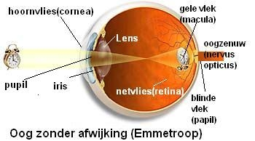
B3. De ogen

Slide 23

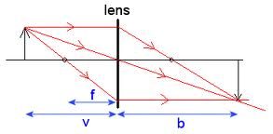
lensformule

Slide 24
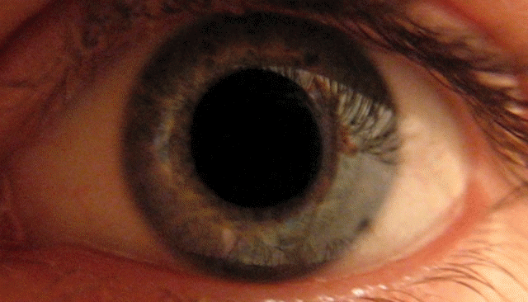

B3. De ogen accommoderen
Accommoderen uitgebreid
Accommoderen simpel
Accommoderen
Een oog-laseroperatie

Slide 25
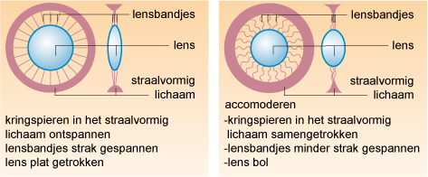
Accommoderen

Slide 26
lichtbreking
Bolle lens / positieve lens
Convergerend (bundelend)
Holle lens / negatieve lens
Divergerend (spreidend)

Slide 27
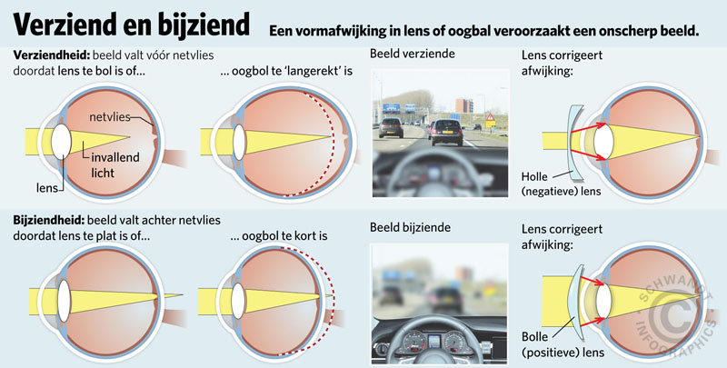
B3. De ogen. Oogafwijkingen

Slide 28
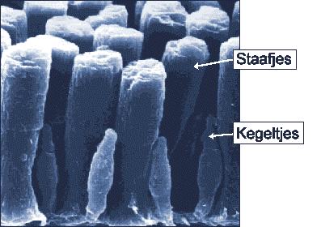
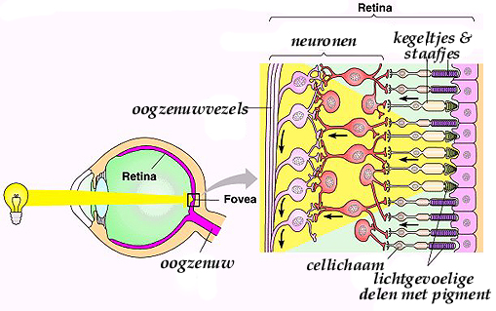
B3. De ogen. Het netvlies
Het netvlies
Staafjes en kegeltjes

Slide 29
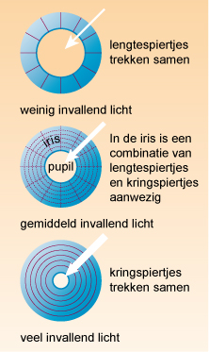
pupilreflex

Slide 30
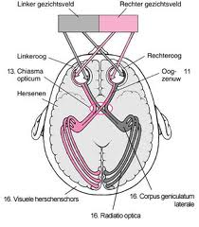

Slide 31
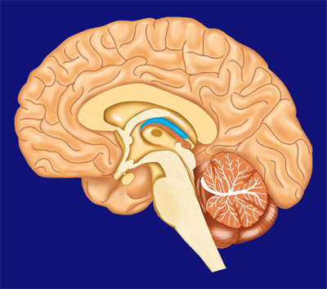
B4. Het centrale zenuwstelsel
Het centrale zenuwstelsel
De hersenen

Slide 32
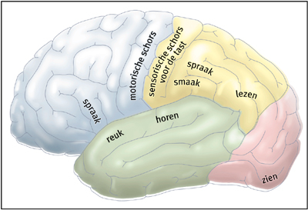
B4. Het centrale zenuwstelsel

Slide 33
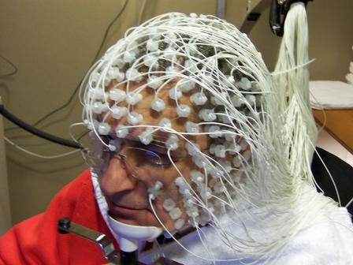
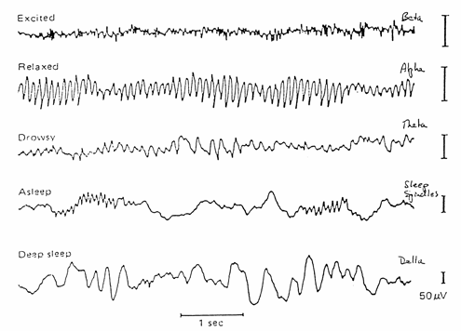
B4. Het centrale zenuwstelsel
Een EEG

Slide 34
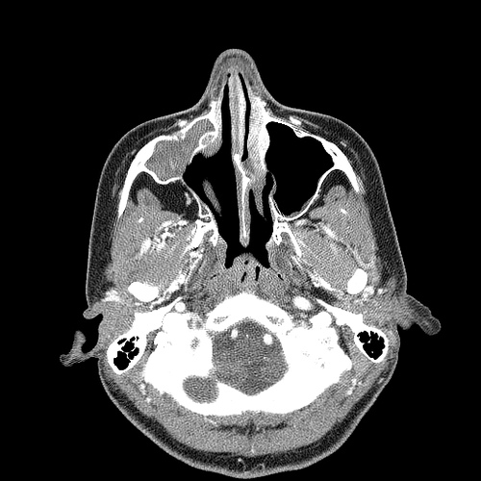
B4. Het centrale zenuwstelsel
Een foto van een CT scan

Slide 35
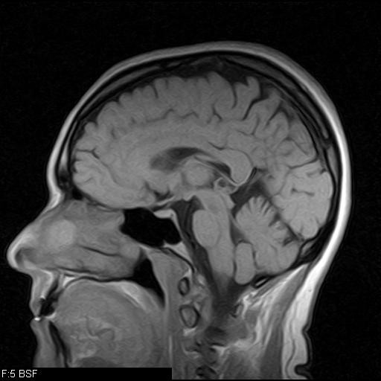
B4. Het centrale zenuwstelsel
Een foto van een MRI scan

Slide 36
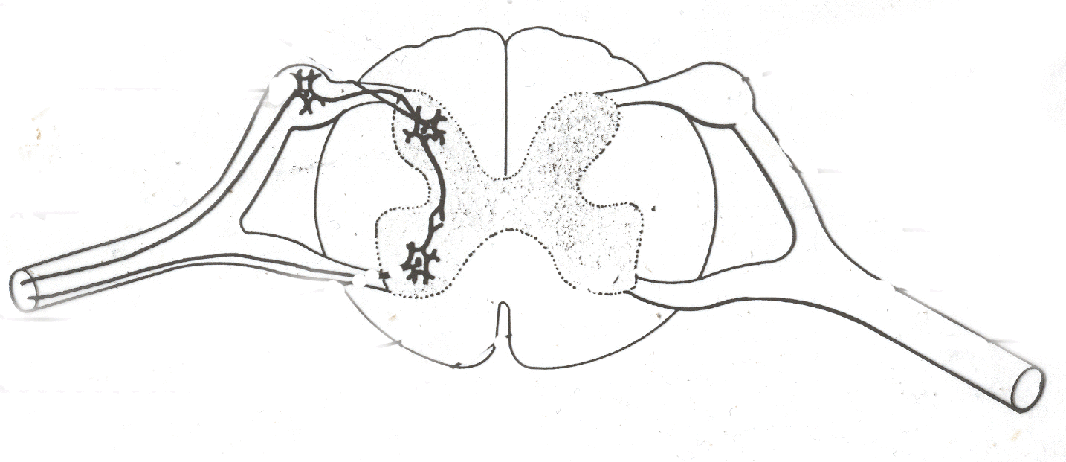
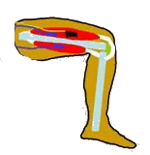

B4. Het centrale zenuwstelsel
Rugzijde
Sensibele zenuw
of gevoelszenuw
Zenuwknoop =
ganglion
Witte stof
Buikzijde
Grijze stof
(H-vormig)
Gemende zenuw
Schakel-
cel
Bewegingszintuig of
motorische zenuw
Kniepees
Reflexen
Bouw ruggemerg en reflexboog
Spierzintuig

Slide 37
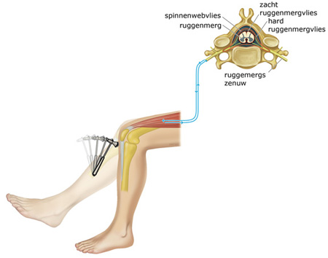
B4. Het centrale zenuwstelsel
De kniepeesrefex
Kniepeesrefelx

Slide 38
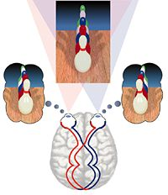
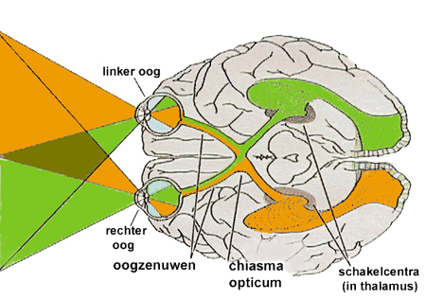
B4. Het centrale zenuwstelsel
Diepte zien

Slide 39
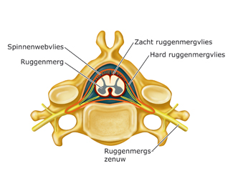
B4. Het centrale zenuwstelsel
Het ruggenmerg
Het ruggenmerg

Slide 40
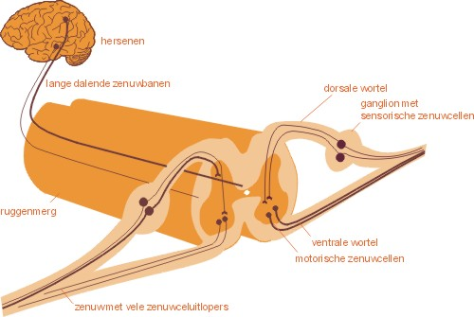
B4. Het centrale zenuwstelsel
Het ruggenmerg

Slide 41
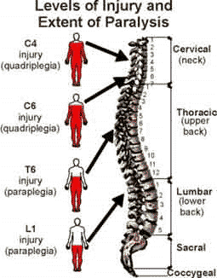
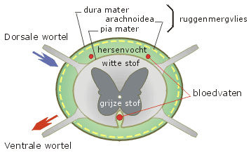
B4. Het centrale zenuwstelsel
Het ruggenmerg

Slide 42
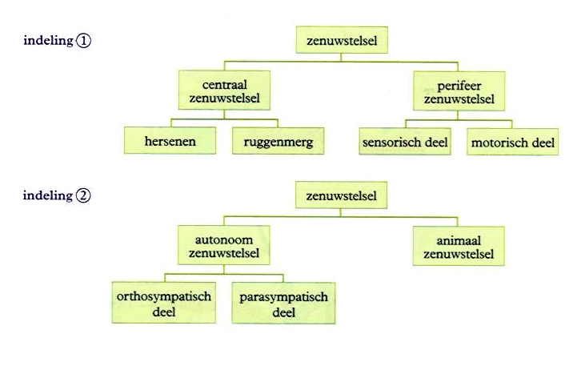
B4. Het centrale zenuwstelsel
“vervoert” prikkels die door zintuigen (uitwendig en inwendig) worden opgevangen naar het centrale zenuwstelsel
zorgt ervoor dat er een impuls van het CZ naar andere delen van het lichaam worden vervoert, bijv. spieren
BINAS TABEL 88A Indelingen zenuwstelsel
- WEL door onszelf te sturen!
- Door onszelf te beïnvloeden.
BEWUST
In de grote hersenen!
- NIET door onszelf te sturen!
- We kunnen er geen invloed op uitoefenen
- ONBEWUST
Zorgt ervoor dat het lichaam tot rust komt
ASSIMILATIE
Zorgt ervoor dat het lichaam actief wordt
DISSIMILATIE

Slide 43
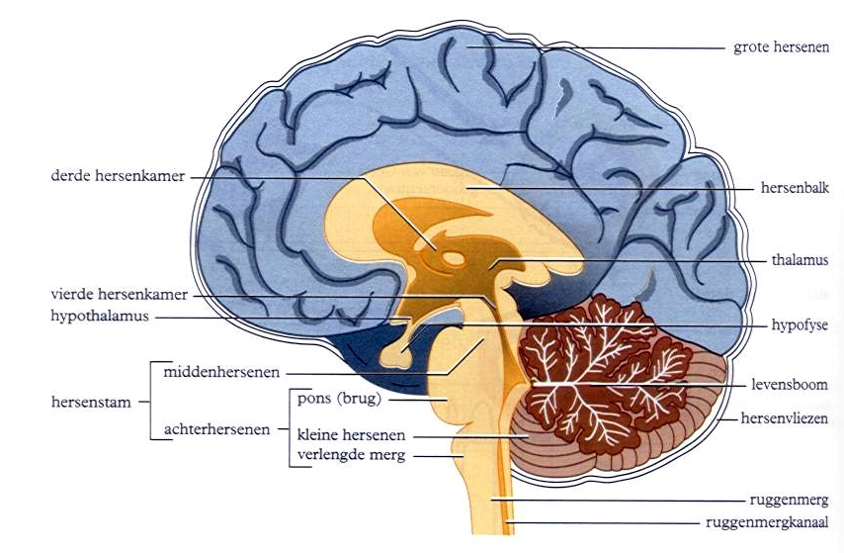
B4. Het centrale zenuwstelsel
BINAS TABEL 88B1 Anatomie van de hersenen (mediane doorsnede)
Hersenen (3 delen):
- Grote hersenen
- Kleine hersenen
- Hersenstam
Sensorische info naar grote hersenen, motorische info naar het lichaam.
Rechter en linker helft, verwerking sensorische signalen en opwekken van motorische impulsen.
Regelen de secretie van de hypofysehormonen.
Homeostase:
bijv. Warmte en koudezintuigen.
Verlengde merg:
kruising impulsbanen rechts/links.
Ligging: Cardiovasculair centrum en ademcentrum
Reflexbogen van hoofd en hals
Produceren van hormonen (o.a. groeihormonen)
Coördinatie van onbewuste processen als ademhaling, hartslag, enz.
Coördinatie van grove motorische bewegingen.
(o.a. lopen en fietsen)
Beschermen van de hersenen tegen infecties.

Slide 44
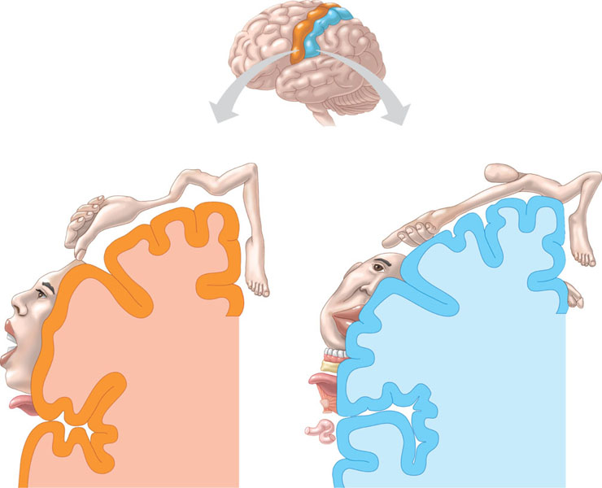
B4. Het centrale zenuwstelsel
De grote hersenen
Motorisch ZS
Sensorisch ZS
Merg:
De uitlopers van Neuronen
Schors:
Bestaat uit grijze massa, de cellichamen van neuronen liggen hier.

Slide 45
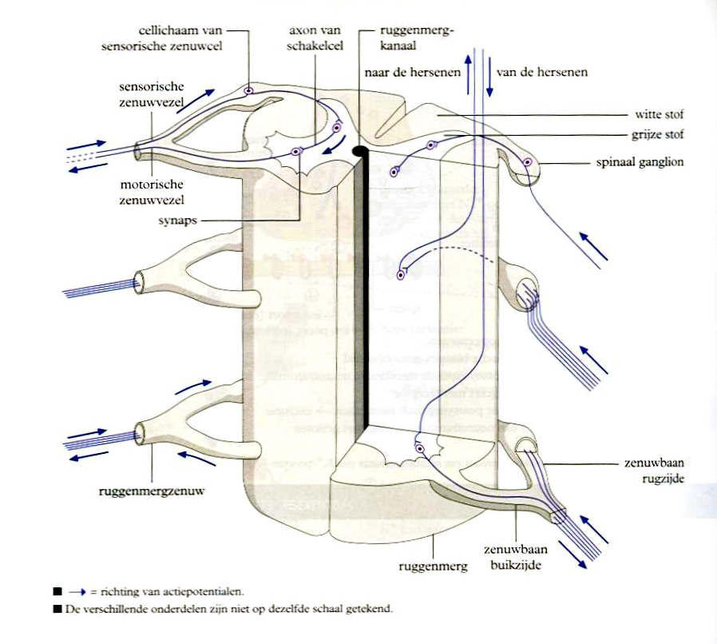
B4. Het centrale zenuwstelsel
Geeft prikkel door aan motorische zenuw (bewegingszenuw)
info van
dendriet → axon doorgeven
Uitlopers van zenuwen
Hierin liggen vnl de cellichamen van de neuronen
info van lichaam/orgaan naar ruggenmerg
dendriet
“Een zenuwknoop”
Cellichamen van
sensorische zenuwen
Overdracht van de impuls van zenuw 1 naar zenuw 2 d.m.v. neurotransmittor
BINAS TABEL 88I Bouw ruggenmerg
Geeft prikkel door aan motorische zenuw (bewegingszenuw)
Geeft prikkel door aan sensorische zenuw (gevoelszenuw)

Slide 46
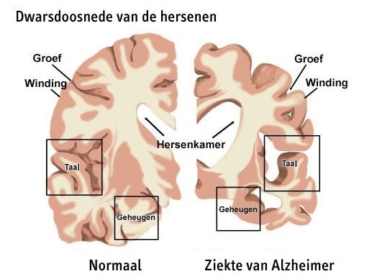
B4. Het centrale zenuwstelsel

Slide 47
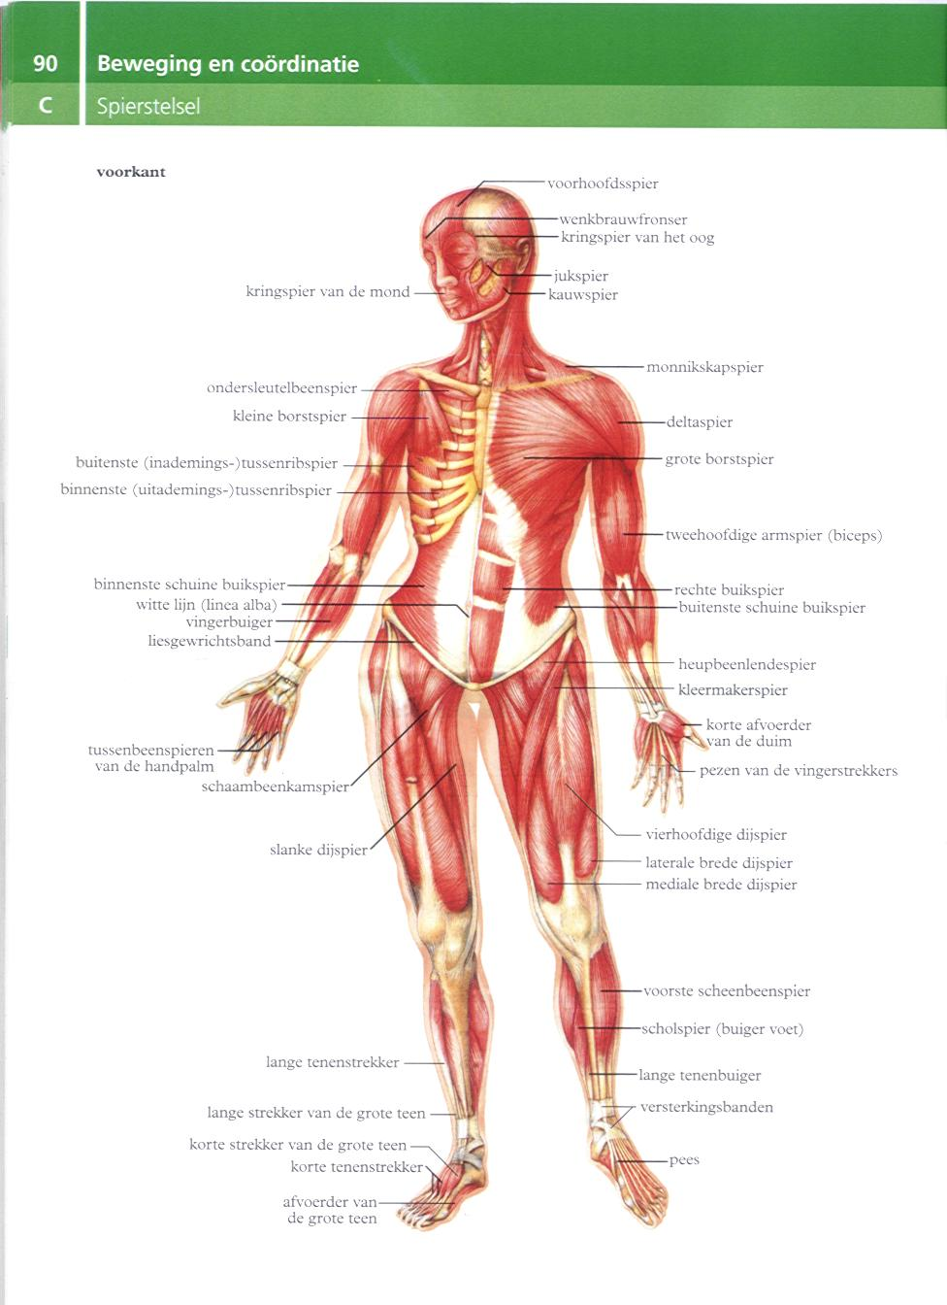
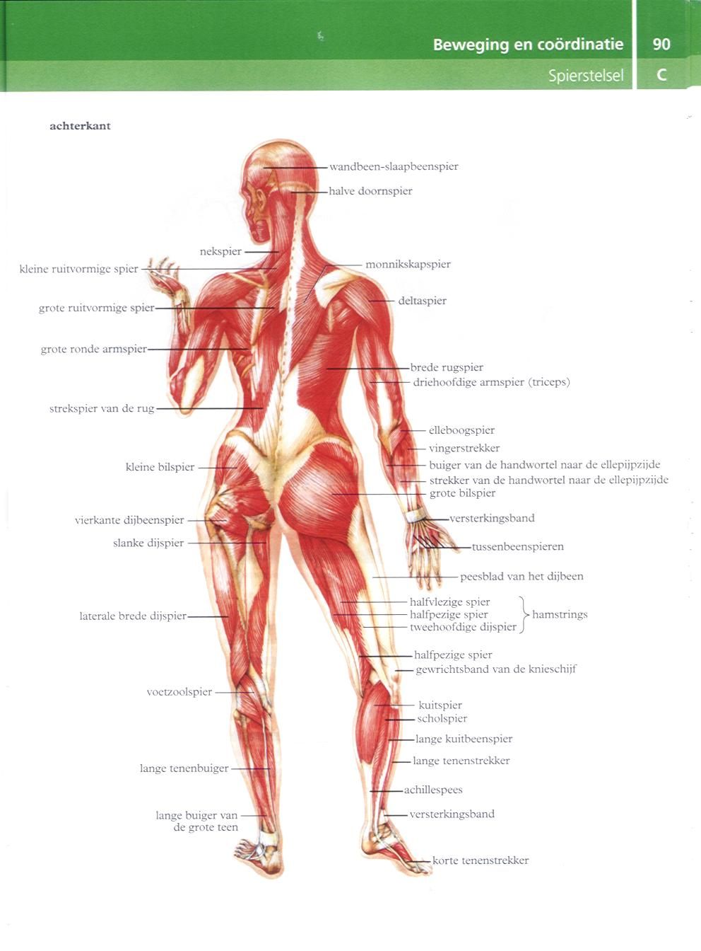
B5. Spieren

Slide 48
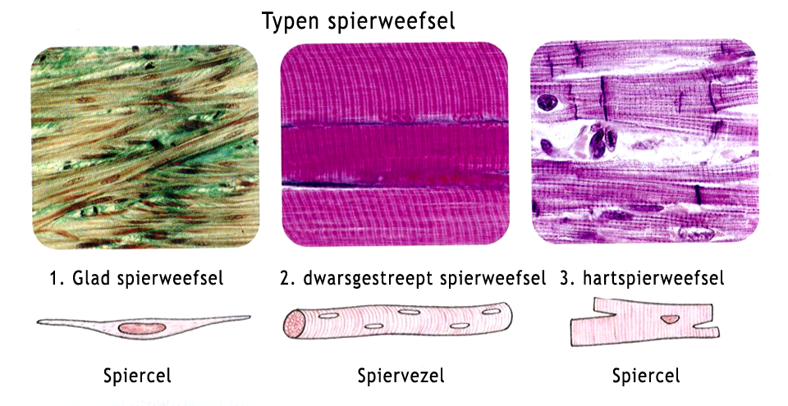
B5. Spieren

Slide 49
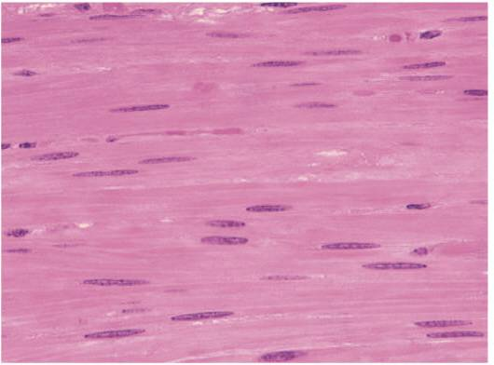
B5. Spieren
Glad spierweefsel
  Geen strepen door verdeling van myosine/actine filamenten
  Bij ONBEWUSTE PROCESSEN betrokken
  Langzame contractie (samentrekking)
  Komt o.a. voor in:
    Bloedvaten en maag-darmkanaal

Slide 50
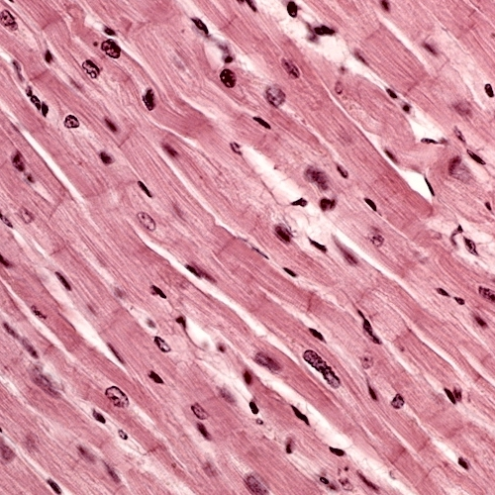
B5. Spieren
Hart spierweefsel
- Gestreept
- ONBEWUST
- Geeft impulsen van
de ene naar de andere
cel aan elkaar door
- Gecoördineerd door
De sinusknoop

Slide 51
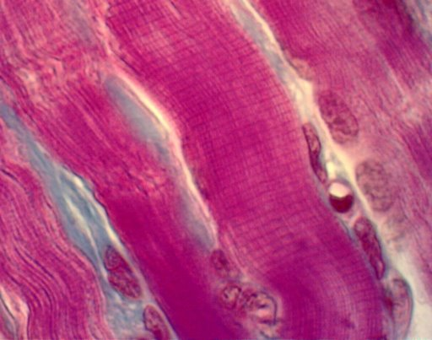
B5. Spieren
Dwarsgestreept spierweefsel
Kenmerk:
- gestreept
- BEWUSTE PROCESSEN
- Zelf te coördineren
Bouw dwarsgestreept spierweefsel

Slide 52

B5. Spieren
Dwarsgestreept spierweefsel
1 spier – bundel spiervezels
Spiervezel bestaat uit myofibrillen (kleinere eenheden)
Vezel: 1 cel met meerdere kernen
Structuur en funktie spier (engels)
De werking en bouw van spieren (engels)
Schema werking spier

Slide 53

B5. Spieren
I – band:
Gedeelte waarbij myosine en actine elkaar niet overlappen.
Hier gebeurt de eigenlijke beweging
Myosine filament bevat “kopjes” om vast te hechten aan actine filamenten.
A – band:
Geeft de lengte van de myosine filamenten weer.
Sacromeer
A band
I band

Slide 54

B5. Spieren
Samentrekking Sacromeer
Met behulp van Ca²⁺.
  Actiepotentiaal zorgt ervoor dat Ca²⁺ de cel binnen komt.

Slide 55

B5. Spieren
Samengetrokken sacromeer
Reflexen

Slide 56



B5. Spieren

Slide 57


EB 6. leren onderzoek
Licht en geluid op de werkplek

Slide 58


EB7. Neuroloog

Slide 59



V1. Alcohol en drugs.
Wat doet alcohol in je lichaam?
Alcohol en het puberbrein animatie

Slide 60

V2. De gehoorzintuigen
Opvangen geluid
Regelt luchtdruk van het oor.
Bevatten oorsmeerkliertjes om het oor te smeren. Soepel houden van het trommelvlies.
Bouw van het oor uitgebreid
Bouw van het oor eenvoudig

Slide 61

V2. De gehoorzintuigen
Binnen in het oor
Matchpuzzel oor

Slide 62



V2. De gehoorzintuigen
Slakkenhuis
Geluid omzetten in impulsen.
Gehoorbeschadiging

Slide 63


V2. De gehoorzintuigen
Slakkenhuis
‘echt’ filmpje: bewegende beelden van een biologische slakkenhuis die geluiden weergeven krijgt.
animatie van het slakkenhuis

Slide 64

V2. De gehoorzintuigen
Evenwichtsorganen

Slide 65

V2. De gehoorzintuigen
Evenwichtsorganen

Slide 66


V2. De gehoorzintuigen
Evenwichtsorgaan

Slide 67

V3. Leren en werken

Slide 68


V4. Ideeën voor onderzoek

Slide 69


V5. Werken met de computer

Slide 70
Bst 5 Spieren

Slide 72

Verschillende typen spierweefsel

Slide 73
Glad spierweefsel
Glad spierweefsel
  Geen strepen door verdeling van myosine/actine filamenten
  Bij ONBEWUSTE PROCESSEN betrokken
  Langzame contractie (samentrekking)
  Komt o.a. voor in:
    Bloedvaten en maag-darmkanaal

Slide 74
Hart spierweefsel
Gestreept
ONBEWUST
Geeft impulsen van de ene naar de andere cel aan elkaar door
Gecoördineerd door de sinusknoop

Slide 75
Dwarsgestreept spierweefsel
Kenmerk: gestreept
BEWUSTE PROCESSEN
  Zelf te coördineren

Slide 76

Dwarsgestreept spierweefsel
1 spier – bundel spiervezels
Spiervezel bestaat uit myofibrillen (kleinere eenheden
Vezel: 1 cel met meerdere kernen

Slide 77
Sacromeer
I – band:
Gedeelte waarbij myosine en actine elkaar niet overlappen.
A – band:
Geeft de lengte van de myosine filamenten weer.
Hier gebeurt de eigenlijke beweging
Myosine filament bevat “kopjes” om vast te hechten aan actine filamenten.
A band
I band

Slide 78
Samentrekking Sacromeer
Met behulp van Ca²⁺.
  Actiepotentiaal zorgt ervoor dat Ca²⁺ de cel binnen komt.

Slide 79
Samengetrokken sacromeer

